Slide 1
5days Internship
トヨタＬ&Ｆ西四国株式会社

Slide 2
5days Internship
突然ですが…
みなさん、こんな不安やお悩みはありませんか？
最近
企業研究への
限界を感じる…
地元の企業を
もっと知りたい
対人関係への
不安
コミュ力を
つけたい
うーん
モヤモヤ…
自分が
やりたいこと
とできることって
なにかな？
社会人としての
スキルを
身に付けたい

Slide 3
5days Internship
それ、弊社のインターンシップで解決できます！
自己理解・他者理解・企業研究を通して
「トヨタＬ&Ｆ西四国」 と 「人・地域」 の
繋がりや魅力を発見しよう！
テーマ

Slide 4
5days Internship
☑ 自己理解・他者理解
☑ 企業研究
“ 自分が大切にしている価値観 ”と
“ 相手が大切にしている価値観 ”を共有し
それぞれのタイプ別診断を行います。
共有と共感を行うことで自己理解・他者理解がより深まり
他者との円滑なコミュニケーションへの
ヒントに繋がります。
弊社への企業研究はもちろんですが
【 弊社のお客様（人・地域） 】についての理解も
深めていただきます。
一般の方からの知名度は低いけれど、
業界ではトップクラスの技術力を持つ企業や
地元を元気にするために頑張っている企業など
弊社のお客様は魅力的な企業ばかりです。
今回のインターンシップを通して
そういった地元企業の魅力を発見していただき
今後の企業研究の質や幅を広げていきましょう。
☑ 社会人スキル
弊社スタッフと一緒に
お客様の現場へ同行していただきます。
ビジネスシーンでの実際のやり取りや気遣いを
皆さんの目で見て、耳で聞いて、身体で感じて
ご自身のスキルアップへと繋げてください。
／
詳細は説明会にて！
＼

Slide 5
5days Internship
場所・日程
トヨタＬ&Ｆ西四国株式会社・本社
にて実施
☑ 8月19日（月） 8月23日（金）
－
＼ 要チェック ／
☑ 8月26日（月） 8月30日（金）
－

Slide 6
5days Internship
day1
day2
☑ インターンシップ概要
☑ 自己紹介
☑ 事前課題による企業研究発表
☑ ビジネスマナー講座
☑ ソーシャルスタイル
☑ 価値観共有によるタイプ別診断
☑ 現役採用担当からの解説・フィードバック
☑ 提案営業、取扱商品について学ぶ
☑ お客様の現場改善の提案（シュミレーション）
☑ 提案内容をプレゼン
☑ 現役営業スタッフからのフィードバック

Slide 7
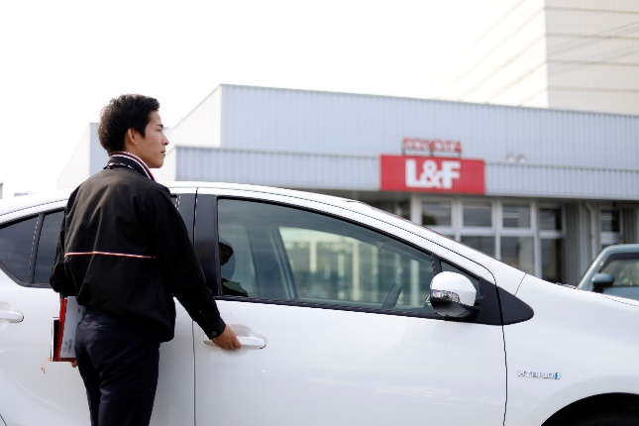
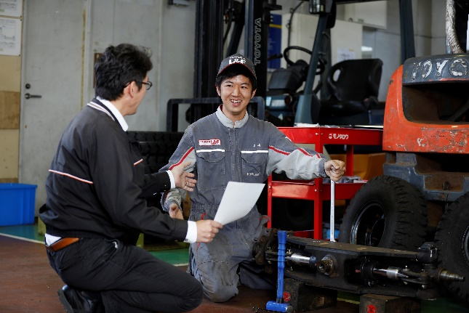
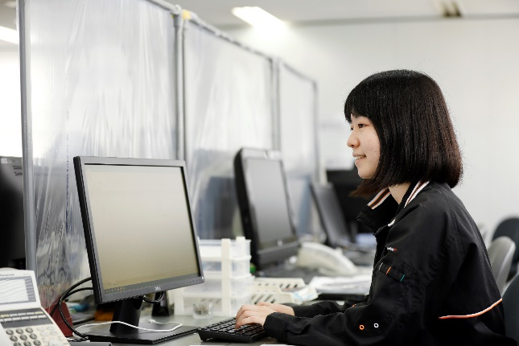
5days Internship
day3・4
day5
☑ 実務体験
☑ 営業スタッフ：実際の打ち合わせや商談に同行
☑ 整備士スタッフ：工場もしくは現場にて整備体験
☑ 事務スタッフ：フロントラインとしての実務体験
☑ 1日目に発表した企業研究と
☑ 4日間で分かったこととの違いや感想、
☑自身の成長や気付きなどを
☑ 他のインターンシップ生や
☑弊社の社員、役員たちと共有

Slide 8
5days Internship
5日間はちょっと難しい… そんな方には！
オープンカンパニー
おすすめ
弊社の若手スタッフが対応いたします！
オンラインでの参加が可能なプログラムで、
企業や業界、仕事への理解を深めることを目的としています。
この他にも体験型プログラムもありますので
お気軽にお問合せ、ご参加ください。
＼ 短期も受付中 ／

Slide 9
5days Internship
過去のインターンシップ生からの感想です！
松山大学 2年生
松山大学 3年生
愛媛大学 3年生
聖カタリナ大学 3年生
営業同行を通して
お客様の現場や、お客様とのお話から
物流や仕事のイメージがつきました。
お客様のニーズを意識した商品を
提案をすることが面白かったです。
事前の自己理解・他者理解やタイプ診断など
楽しみながらコミュニケーションUPでき
今後に非常に役に立ちそうだと思いました。
実際に請求書の送付や
書類の作成、総務、経理など
様々な事務を学ぶことができました。
複数の仕事を一度にするのは
非常に大変だと感じましたが
事務職のイメージがしっかりと
つかめる有意義な内容でした。
仕事のスピード感や事務の仕事は
想像以上にコミュニケーション能力が
必要だと感じました。
オンライン参加でしたが
お客様の会話データをもとに
現場をイメージしながら、
お客様のことを考えて行う
提案営業体験が一番面白かったです。
シートだと文章で何度も読み
考えることが出来ましたが、
実際に会話をしながらだと
ポイントを聞き逃しそうで
お客様のニーズ把握が難しいと感じました。
合同説明会で
声をかけられたことをきっかけに
「物流」ということを意識しました。
実際の会社説明や営業同行を通して
地域貢献や人として必要とされる意味を
体感できたのが良かったです。
＼ thank you ／

Slide 10
5days Internship
弊社インターンシップへの
ご参加を社員一同
心よりお待ちしております

